Slide 1


ПРОФЕССИОНАЛЬНОЕ
УПРАВЛЕНИЕ КРУПНЫМИ
И МЕГАПРОЕКТАМИ
Руководство хочет знать реальные сроки по проекту ?
Независимый check-up даст ответ

Slide 2























PM EXCELLENCE – PMC-ПОДРЯДЧИК, оказывающий сервисы управления крупными и мегапроектами (нефтегазовая, нефтехимическая, строительная, горнорудная промышленность, инфраструктура, энергетика, морские и речные порты, другие области, бюджеты 10-100+ млрд рублей).
Проблемы
заказчика
"ЧЕРНЫЙ ЯЩИК"
«НУЖНЫ ЛЮДИ"
«ГОРЯТ СРОКИ"
Нет прозрачной картины по проекту
Не хватает специалистов или компетенций
Проект идет с отставанием от плана
Независимая
Экспертиза проекта
Поддержка
Управления проекта
Обеспечение уверенности
В соблюдении сроков
Что мы делаем ?
PM Check-Up
PM Support
PM Assurance
РЕЗУЛЬТАТЫ
Отчет по результатам
независимой
экспертизы
Дадим ответы на вопросы:
1-3
месяца
3-15
млн рублей
Реальный статус исполнения
ОПЫТ
Прогноз и сценарии реализации
Какая нужна команда
Основные риски проекта
План ближайших действий

Slide 3
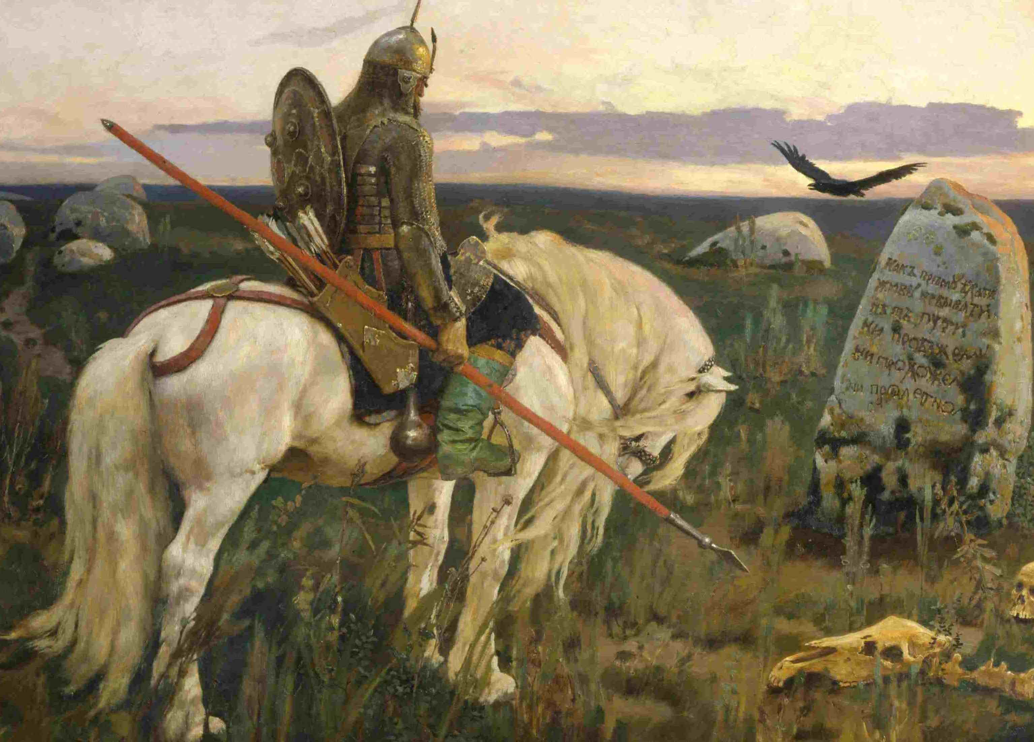
Сдвиг сроков Крупного проекта – принять нельзя отклонить…..
ЕСЛИ ПРИНЯТЬ СДВИГ СРОКОВ:
ЕСЛИ НЕ ПРИНЯТЬ СДВИГ СРОКОВ ВОВРЕМЯ:
Ущерб от 1 дня сдвига сроков - 100 млн. рублей, из-за:
Упущенной выгоды
Доп. проценты по кредитам
Дополнительный ущерб:
Штрафы за простои от подрядчиков
Бросовые затраты на компенсирующие мероприятия
Простои персонала для эксплуатации

Slide 4


Для принятия обоснованных решений заказчику необходима календарно-сетевая модель (честный график)
Инструмент для своевременного выявления отклонений и принятия решений по сокращению отставаний
Честный график показывает не только реальные сроки, но и реальную критику
50 Д
100 Д
150 Д
200 Д
250 Д
Директивные КТ
(устанавливаются сверху)
1
2
3
4
Реальный критический путь проходит через другие задачи
1.
1
1
2.
2.1
3.
Критический путь
в честном графике увеличился на 85 Д
3.1
2
4.
2
4.1
4.2
3
4
5.
5.1
3
6.
4
275 Д
Реальный критический путь:
Задача предполагаемого критического пути
Предполагаемый
критический путь:
Задача реального критического пути
190 Д
Задача рисованного графика
Задача честного графика

Slide 5
Пример критической цепочки и компенсирующих мероприятий
Раскрутка критических цепочек честного графика позволяет выявить критические вопросы, влияющие на сроки проекта:
Подрядчик 4
Устройство дамбы пруда-накопителя
Подрядчик 3
ПНР объектов водоподготовки
Критическая цепочка
(пример)
Подрядчик 2
ПНР и запуск ТЭЦ
Подрядчик 1
ПНР Обогатительной фабрики
Запуск ГОК
Далее по выявленным критичным вопросам прорабатываются возможные компенсирующие мероприятия
Приоритизация работ подрядчиков СМР
Ранняя контрактация подрядчика СМР (по стадии ПД)
Подача технологических сред (электричество, вода, тепло) для нужд ПНР по временным схемам
Примеры решений по оптимизации
Эффект компенсирующих мероприятий может быть обнулен при реализации параллельных рисков, поэтому для принятия решений о реализации нужно понимать наиболее вероятные сроки реализации проекта, с учетом всех рисков и неопределенностей.

Slide 6
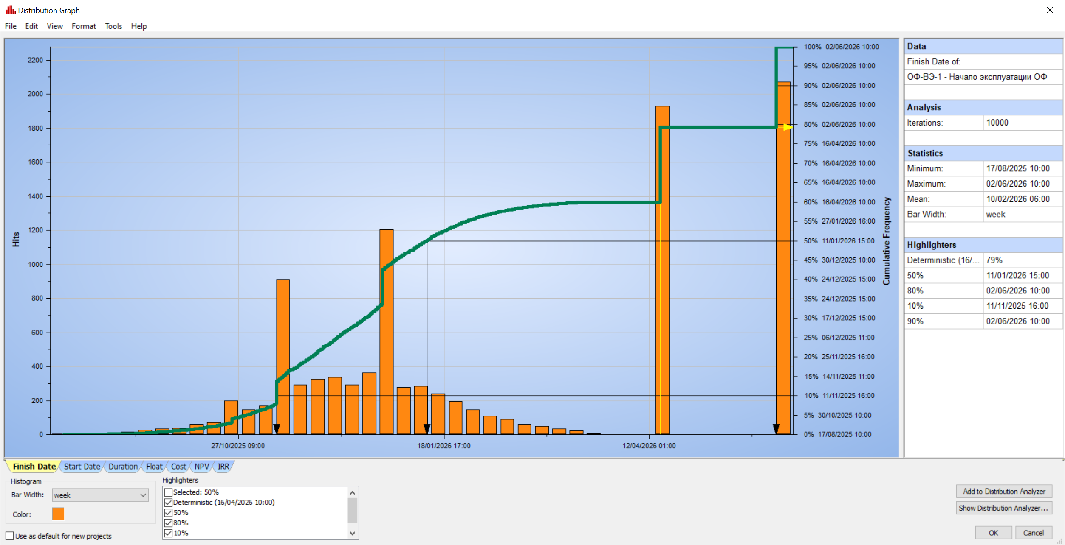
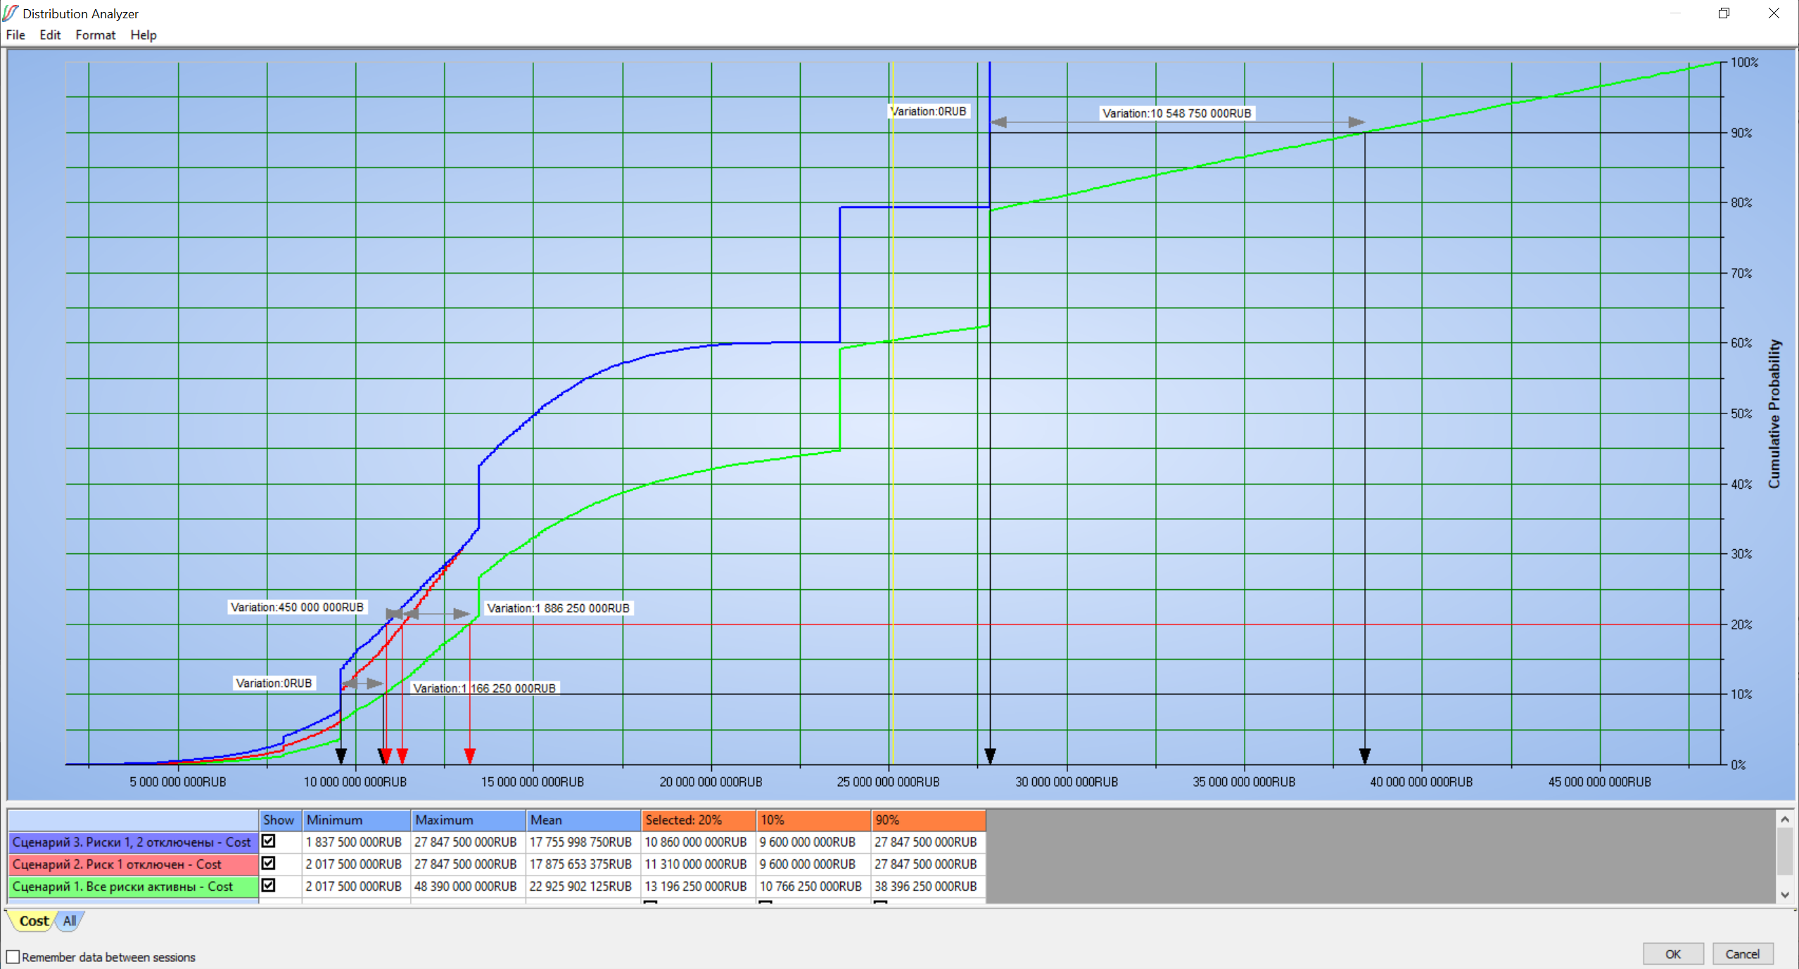
Использование количественного анализа рисков для обоснования компенсирующих мероприятий
Календарно-сетевая модель
Риски проекта, включая оценку вероятности
Компенсирующие мероприятия
Количественный
анализ рисков
(монте-карло)
Распределение вероятности сроков реализации проекта в целом
Наиболее критичные риски
Оценить с какой вероятностью окупятся компенсирующие мероприятия
Распределение вероятности сроков реализации проекта:
Оценка влияния компенсирующих мероприятий (по ключевому риску):
Компенсирующие мероприятия по риску 1 (сдвиг сроков РТИ) окупятся:
с вероятностью не менее 50% при стоимости данных мероприятий не более 8.5 млрд. рублей
с вероятностью не менее 90% при стоимости данных мероприятий не более 1.16 млрд. рублей
Выводы:
Вероятный диапазон отклонения сроков: от 1 до 12 месяцев
Наиболее вероятное отклонение сроков: 6 месяцев
Выводы: предлагаемые компенсирующие мероприятия
Окупятся с вероятностью 50% при стоимости до 8.5 млрд. руб.
Окупятся с вероятностью 90% при стоимости до 1.2 млрд. руб.

Slide 7
Количество рабочего персонала в отчетном периоде
Обогатительная фабрика (ОФ)
Общее фактическое количество людей растет, однако ФО по основным маркам не меняется
План по людям значительно отличается от факта
Легенда:
Факт КЖ
Факт КМ
Факт ВсП
Факт АР
Факт ТХ
Итого персонал СМГ
КЖ скользящим окном за 7 дней
КМ скользящим окном за 7 дней
АР+ТХ+ВсП скользящим окном за 7 дней
Итого персонал
Ibcon
План

Slide 8
Выработка по КЖ и КМ из СМГ в отчетный период
Обогатительная фабрика (ОФ)
Выработка «в моменте» может превышать плановую, однако на значительном ряду ниже плановой помаркам КЖ и КМ
Легенда:
КМ План выполнения СМГ
КМ Факт выполнения СМГ
Легенда:
Выработка План скользящий
Выработка Факт скользящий
Выработка рассчитана отношением накопительного объема к затраченным человеко-дням с 01.06 по 30.07 КЖ - м3 на чел в день / КМ - т на чел в день
Данные из СМГ за период от 01.06.22 по 30.07.22

Slide 9
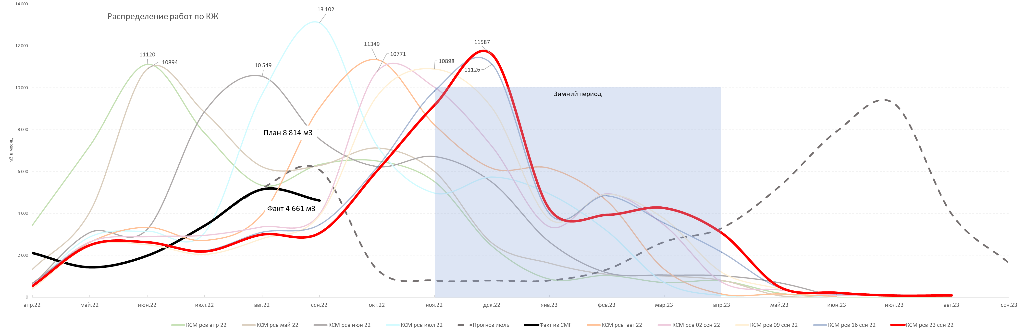
Эффект «Цунами» при планировании работ
(марка КЖ, Обогатительная фабрика)
С каждой новой ревизией КСМ, невыполненные объемы прошлого месяца переходят на будущий период без сдвига срока начала комплексных испытаний (07.23).
Легенда:
СМГ существенно не выполняются с первого дня
Объемы заложенные в текущей версии L3 существенно превышают фактическую выработку
Все 16 промежуточных вех графика реализации основных объектов строительства** кроме последней задерживаются от 20 до 160 дней.
Планирование в КСМ L3 не корректно
Все ревизии КСМ взяты из L3
Факт из отчета СМГ от 30.09.22

Slide 10
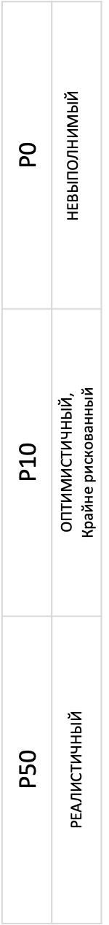
СЦЕНАРИИ РЕАЛИЗАЦИИ ПРОЕКТА ОФ
Зимний период 22-23 гг.
Зимний период 23-24 гг.
Точка невозврата пройдена
Требуемое усиление по персоналу Летний объем не выполнен на %:
КЖ (Бетон)
01.08 -4.71x
15.08-5.84x
01.09 -8.68x
КМ(Металл)
01.08 -2.33x
15.08-2.73x
01.09 -3.74x
07.23
1 670т.
9 926 м3
Факт по КЖ (бетон)
апр-июн 22г.
Прогноз по бетону
Данные из КСМ L3 от 09.09.22
2 589 м3
Честная КСМ L3
ЦОРП с раскруткой критических цепочек
МПК
Программа ПНР в зимний период
?
Мобилизация
КЛЮЧЕВЫЕ РИСКИ
Инспекция ОТО и материалов
Срыв мобилизации
Аварии, НС из за скученности и параллельных работ
ОТО, материалы
Запуск в зимний период
01.24
Приоритет Тепловой контур
?
31.10 Измельчение
15.12
15.10 Флотация
19.11
24.10 Обезвоживание
01.11 Фильтрация
17.12 КЗК
Экспертное моделирование
КЛЮЧЕВЫЕ РИСКИ
Срыв мобилизации
Аварии, НС из за скученности и параллельных работ
ОТО, материалы
Запуск в зимний период
06.24
апр 22 | май 22 | июн 22 | июл22 | авг 22 | сен 22 | окт 22 | ноя 22 | дек 22 | янв 23 | фев 23 | мар 23 | апр 23 | май 23 | июн23 | июл23 | авг 23 | сен 23 | окт 23 | ноя 23 | дек 23 | янв 24 | фев 24 | мар24 | апр 24 | май24 | июн24 | июл 24
Легенда:
КЖ (Бетон)
ТХ (Оборудование)
КЖ (Бетон) прогноз
Сэндвич-панели
Кровля
КМ (Металл)
ЭМ (Кабель)

Slide 11
Ценность PMC – подряда
Независимость
У крупного проекта всегда есть множество заинтересованных сторон. Внешний PMC подрядчик не аффилирован ни с одной стороной.
Профессионализм
Как правило, PMC – подрядчик обладает значительным опытом и квалификацией в управлении реализацией крупных проектов. У PM Excellence одна из самых профессиональных команд по управлению проектами в стране.
Окупаемость
Один день задержки запуска крупного проекта требует значительных финансовых затрат (сотни миллионов рублей). Сервис PMC многократно окупается.
«Ошибаться можно, врать нельзя»
А.Р. Белоусов,
министр обороны РФ
“

